Slide 1
Lizbona
Teresa
Gdańsk, 5.04.2018

Slide 2
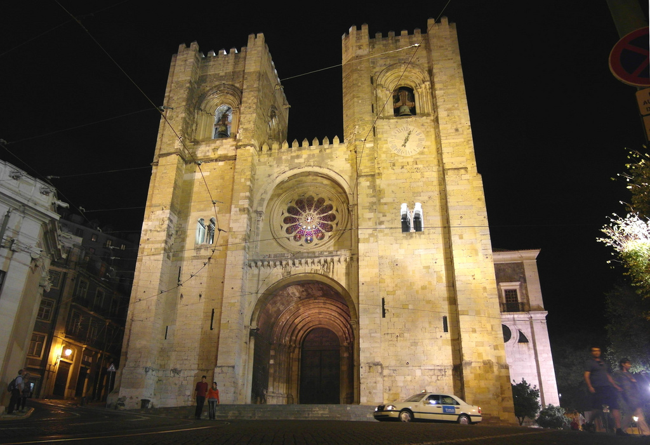
KATEDRA NMP
Katedra Se, której pełna nazwa brzmi Katedra Najświętszej Maryi Panny w Lizbonie. W Lizbonie mówi się na nią po prostu Se de Lisboa. Jest to najstarszy kościół w Lizbonie, którego historia sięga czasów zdobycia Lizbony przez krzyżowców. Cechuje go nie tylko ciekawa architektura i historia, ale również tłumy turystów, gdyż jest to jeden z najważniejszych zabytków Lizbony.

Slide 3
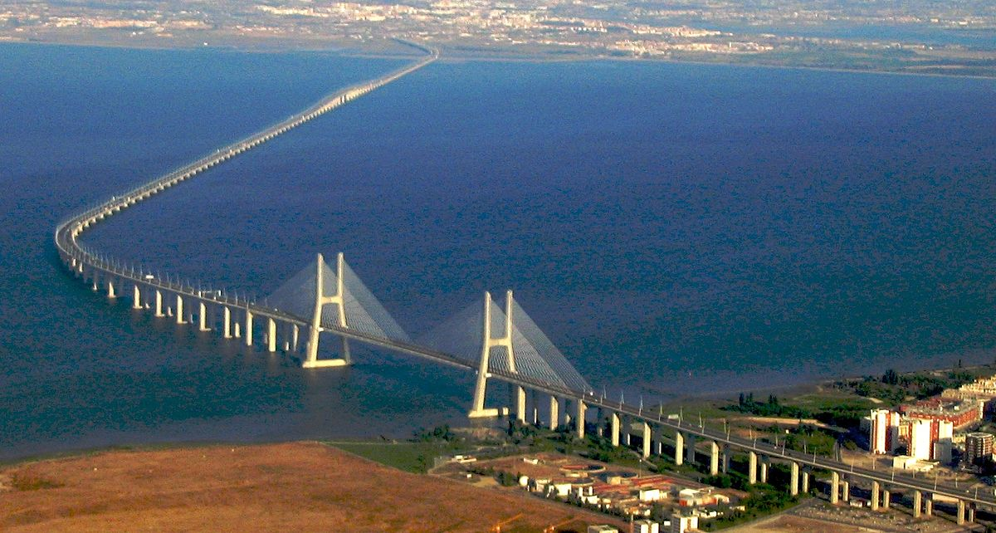
MOST VASCO DA GAMA
Most Vasco da Gama w Lizbonie zostały otwarty dla ruchu samochodowego dokładnie 29 marca 1998, w czasie odbywających się na tym terenie, nazywanym Oriente, międzynarodowych targów Expo ’98. Otwarcie mostu połączono z pięćsetną rocznicę odkrycia drogi morskiej z Europy do Indii. Jest to najdłuższy most w Europie

Slide 4
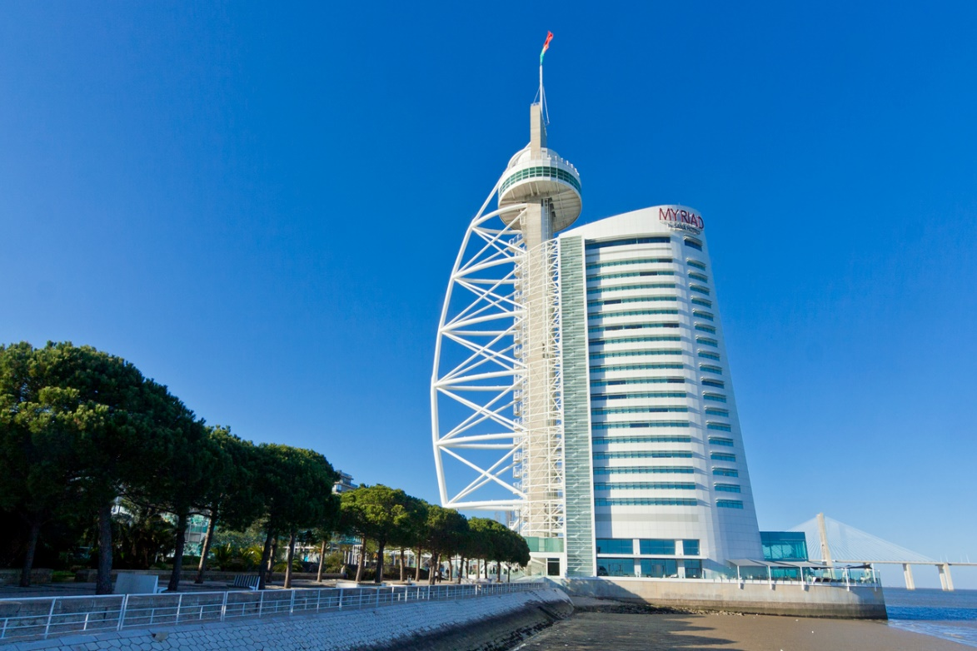
WIEŻA VASCO DA GAMA
Projektantami wieży są architekci Leonor Janeiro, Nick Jacobs i trójka projektanktów, którzy działają pod nazwą SOM. Stalowa budowal wiezy, która ma przypominać wygięty żagiel karaweli została wykonana przez spółkę Martifer. Wieża, jak i inne najbardziej reprezentacyjne budynki dzielnicy Oriente, została wybudowana z okazji wystawy światowej wystawy Expo, którą gościła Lizbona w roku 1998.

Slide 5
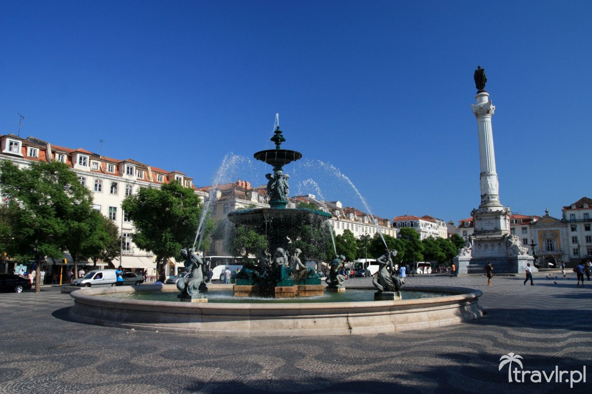
PLAC ROSSIO
Plac Rossio w Lizbonie, czyli po portugalsku Praca de Dom Pedro IV, to jeden z głównych placy w Lizbonie, również jeden z najbardziej reprezentacyjnych. Gości nie tylko tłumy turystów za sprawą swoich zabytków i atrakcji, ale również ważne wydarzenia, a w przeszłości był świadkiem najważniejszych zdarzeń w historii Lizbony. Od zawsze koncentrował życie społeczne Lizbony, dziś będąc jedną z największych atrakcji turystycznych dzielnicy Baixa w Lizbonie.

Slide 6
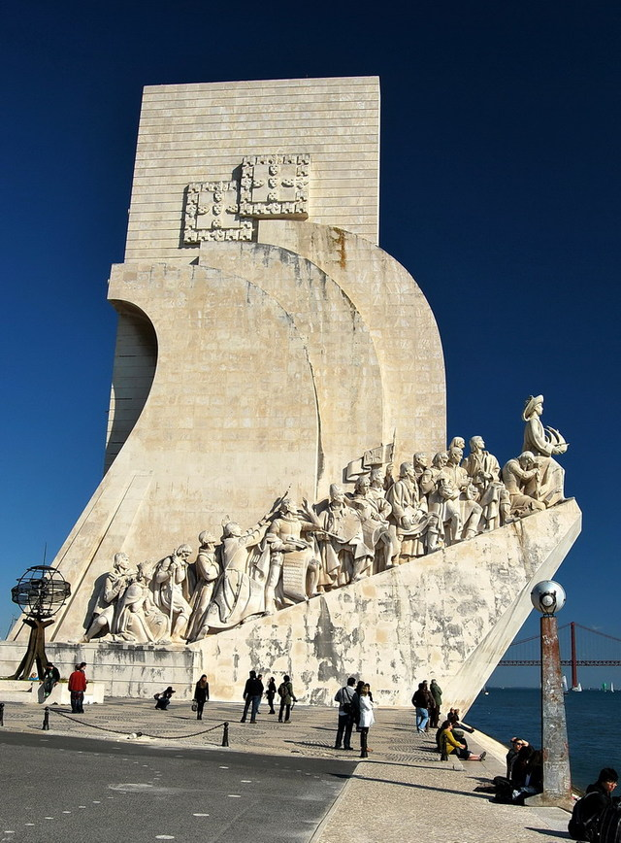
POMNIK ODKRYWCÓW
Pomnik Odkrywców w Lizbonie, leżący w dzielnicy Belem, to jedna z tych atrakcji turystycznych Lizbony, która najsilniej jest powiązana z erą wielkich odkryć geograficznych. Lizbona zawsze była silnie związane z odkrywaniem nowego świata, a pomnik ten – po portugalsku Padrão dos Descobrimentos – upamiętnia osoby zasłużone dla Portugalii i jej działu historii poświęconego erze wielkich odkryć geograficznych.

Slide 7
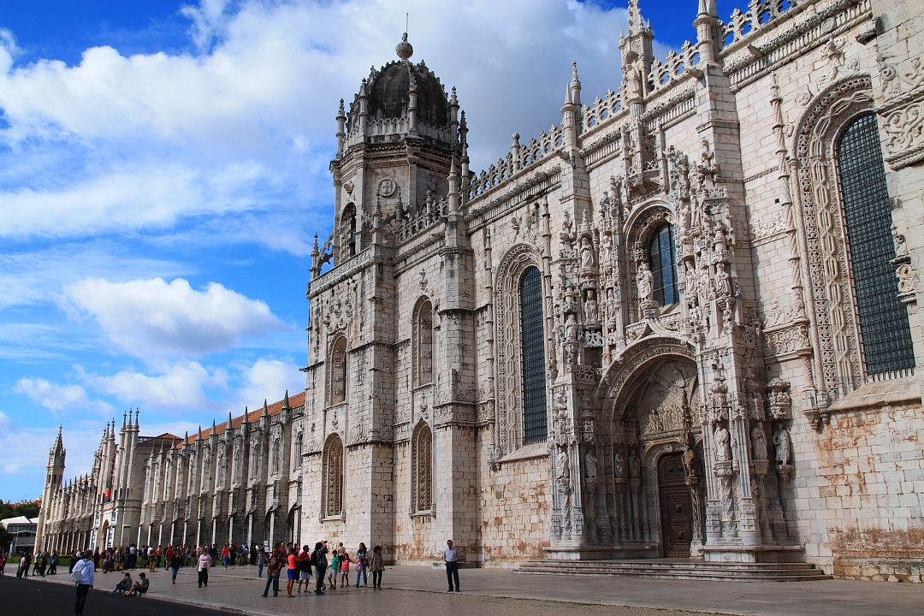
Klasztor Hieronimitów
Klasztor Hieronimitów w Lizbonie, czyli Mosteiro dos Jeronimos, to jeden z największych zabytków i najciekawszych atrakcji turystycznych Lizbony. Klasztor Hieronimitów w Belem zachwyca tysiące turystów z całego świata każdego roku i nie przypadkowo! Zwiedzanie Lizbony, nie zobaczywszy tego klasztoru, traci wiele na swojej ciekawości. Klasztor Hieronimitów, leżący w dzielnicy Belem, silnie związanej z portugalską kartą Wielkich Odkryć Geograficznych, to jeden z dwóch zabytków Portugalii, położonych w Lizbonie, a wpisanych na Listę Światowego Dziedzictwa UNESCO

Slide 8
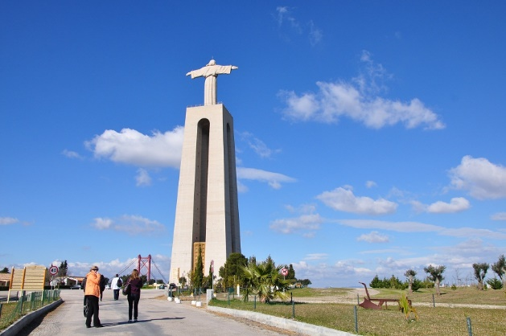
POMNIK CHRYSTUSA KRÓLA
Cristo Rei to znajdujący się na przedmieściach Lizbony usytuowany (na przeciwległym brzegu Tagu) na przeszło 80 metrowym cokole monumentlany 28 metrowy pomnik Chrystusa Króla. Jego powstanie zostało zainspirowane znajdującym się w brazylijskim Rio de Janeiro sławnym posągiem Chrystusa Zbawiciela. Fundatorem i pomysłodawcą monumentu był ówczesny autorytarny premier Portugalii - António de Oliveira Salazar (1889-1970). Uroczyste odsłonięcie pomnika miało miejsce 17 maja 1959 roku. Figura Chrystusa zaprojektowana została przez rzeźbiarza Francisco Franco de Sousa Na szczyt cokołu można wjechać windą, skąd rozpościera się przepiękny widok na rzekę Tag oraz malownicza panorama Lizbony.

Slide 9
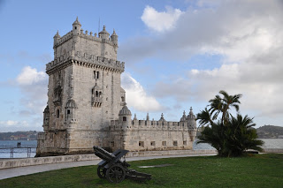
TORRE DE BELEM
Wieża Belem w Lizbonie, czyli Torre de Belem, to jedna z najważniejszych atrakcji turystycznych w Lizbonie, a przy okazji należy ona również do najcenniejszych zabytków całej Portugalii. Nie sposób sobie wyobrazić zwiedzania Lizbony, bez zobaczenia słynnej Wieży Belem. Ciekawa jest jej historia, lokalizacja, jak i architektura.

Slide 10
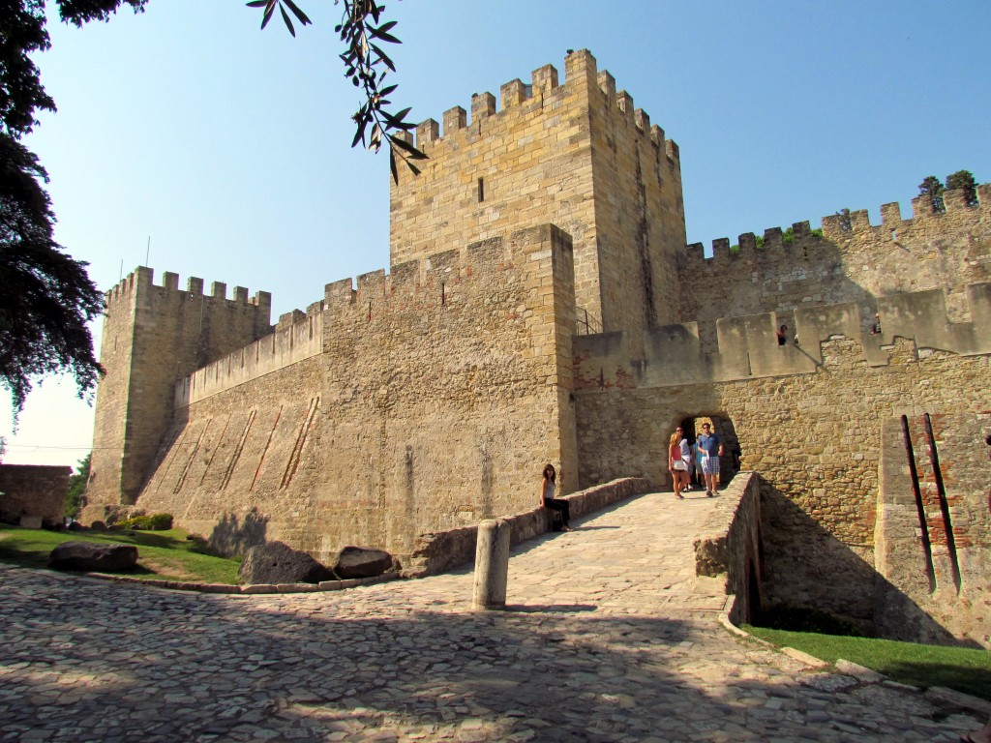
ZAMEK ŚW. JERZEGO
Zamek św. Jerzego w Lizbonie dumnie góruje nad Lizbona i jest jednym z najważniejszych zabytków i atrakcji turystycznych na mapie turystycznej Lizbony. Jest on położony na Alfamie – najstarszej dzielnicy Lizbony. Lizbona jest dumna ze zamku św. Jerzego, którego korzenie sięgają do czasów Maurów, a którego historia jest mocna powiązana z historią miasta. Po portugalsku to Castelo de São Jorge – bez trudu znajdziemy do niego drogę z różnych części miasta.

